Slide 1
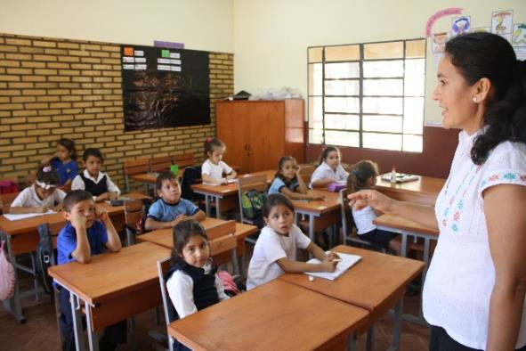
Proyecto Ejecutivo
Ejercicio Fiscal 2.018
Ministerio de Educación y Ciencias
La educación tarea de todos
Paraguay Katupyry

Slide 2
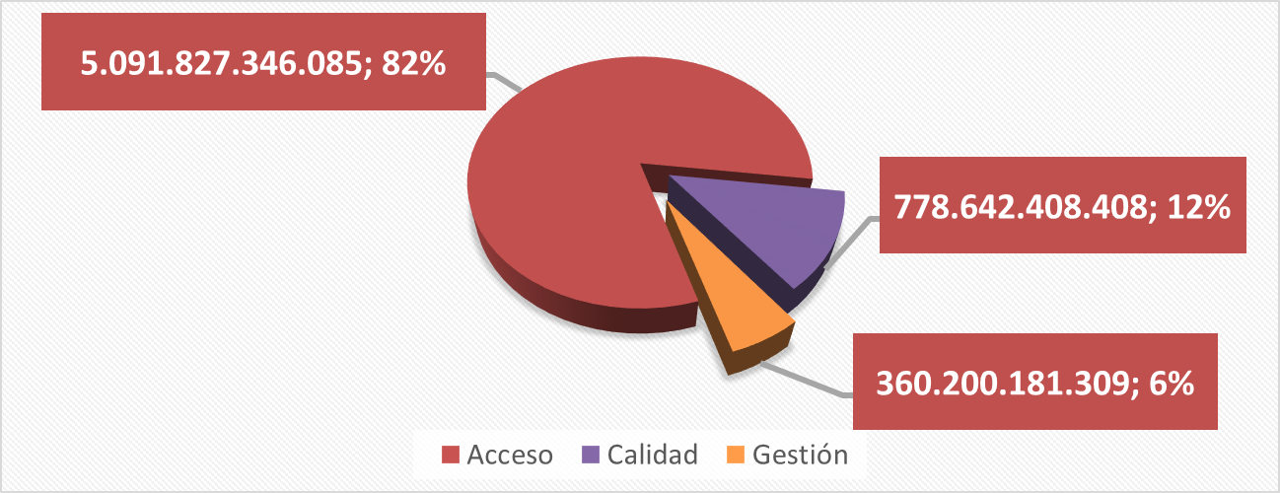
Proyecto Ejecutivo 2.018
por Ejes del Plan 2.024
GS 6,2 billones / USD 1.050.348.944
*Incluye Proyectos de Inversión.

Slide 3


Convergencia de Agendas Educativas
Plan 2024 | Agenda educativa 2013 - 2018 |  | Educación 2030
Ejes | Áreas | Programas al 2018 | Ejes temáticos
Gestión Calidad Acceso | 1. Aseguramiento de la calidad | Desarrollo Profesional del Educador | 12 años de educación gratuita Acceso a servicios de calidad para la pri-mera infancia Acceso igualitario a formación técnica, profesional y supe-rior de calidad Aumento de oportunidades de formación técnica y profesional para jó-venes y adultos para el trabajo decente Equidad de género y acceso igualitario para personas en situación de vulne-rabilidad (discapa-cidad, pueblos indígenas) Alfabetización y competencia arit-mética de jóvenes y adultos Educación para el desarrollo soste-nible Infraestructura adecuada Becas para países en desarrollo Docentes calificados
 |  | Diversificación y Flexibilización de los Servicios Educativos
 |  | Sistema de Evaluación para el Aseguramiento de la Calidad con Base en una Política Pública de Evaluación Integral
 |  | Mejoramiento de las Condiciones y de Oportunidades para el Aprendizaje
 | 2. Desarrollo infantil temprano | Ampliación de Cobertura con Enfoque Inclusivo
 | 3. Consolidación de la educación para la diversidad | Fortalecimiento de la Educación Indígena
 |  | Desarrollo de Ofertas Alternativas de Educación para Personas Jóvenes y Adultas
 |  | Fortalecimiento de la Educación Inclusiva
 | 4. Fortalecimiento de la Educación Superior | Mejoramiento e Innovación de la Educación Superior
 | 5. Fortalecimiento del MEC | Innovación del Modelo de Gestión Institucional del MEC

Slide 4


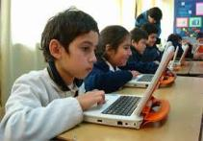

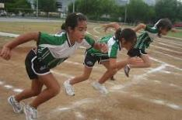
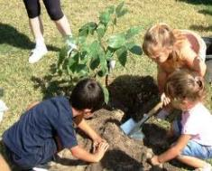
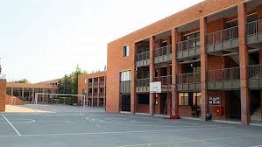
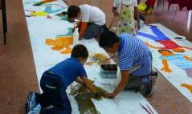



La transformación que se propone
Recursos para el aprendizaje
Alimentación saludable
Ciencias y Tecnologías
Medio ambiente
Arte, cultura, recreación y deporte
Docentes
Trasporte escolar
Comunidad

Slide 5

Lanzamiento del Registro Único de Estudiantes
Agenda en marcha

Slide 6
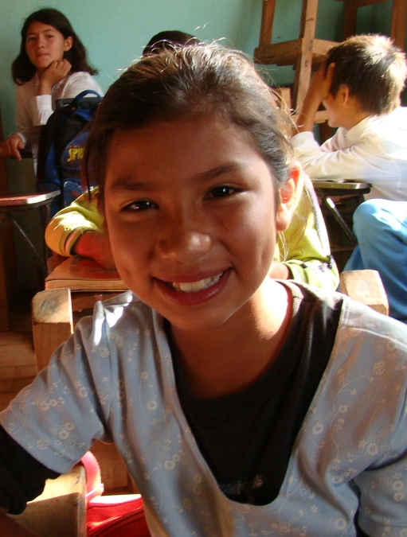
Registro Único de Estudiantes
Es una herramienta que permite:
.La identificación única del estudiante
..Darle seguimiento a su trayectoria académica
…A docentes y familias el acompañamiento de estudiantes durante su vida escolar…
…Generar un elemento de identidad del mismo o “cédula estudiantil”…
…Unifica las informaciones acerca de la trayectoria académica del estudiante, vinculado a su entorno
familiar, social, comunitario y educativo

Slide 7
…Registro Único de Estudiantes
Es una herramienta que permite:
..El control del Almuerzo escolar
..Acceso vía Web www.mec.gov.py/rue

Slide 8
Principales Acciones
para el 2018
ACCESO
Expansión de la Atención Educativa Oportuna para el Desarrollo Integral de Niños y Niñas de 3 y 4 años.
Provisión de Útiles Escolares (Cobertura Universal – Nacional).
Provisión de Alimentación Escolar en Capital.
Boleto Estudiantil (según demanda).
Programa de Becas para estudiantes del Nivel Medio y Superior Universitaria.

Slide 10
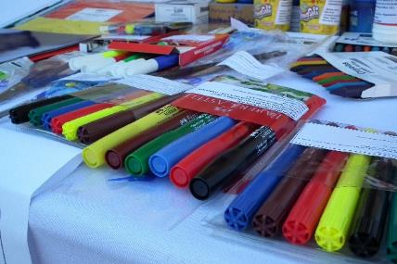
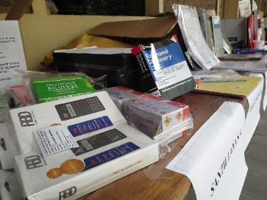
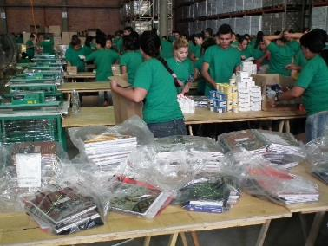
Kits Escolares 2.018

Slide 11
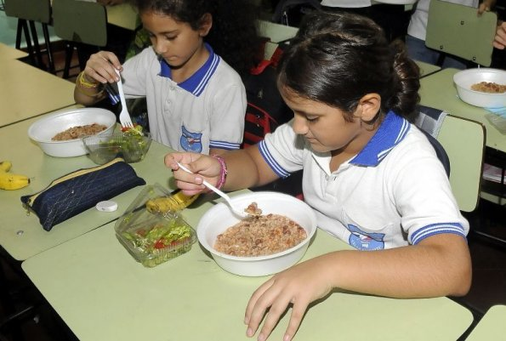
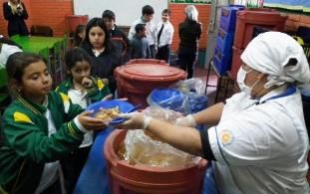
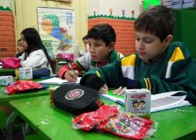

Slide 12
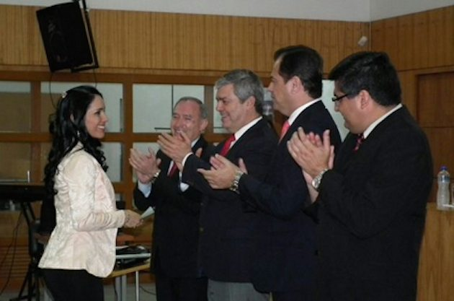
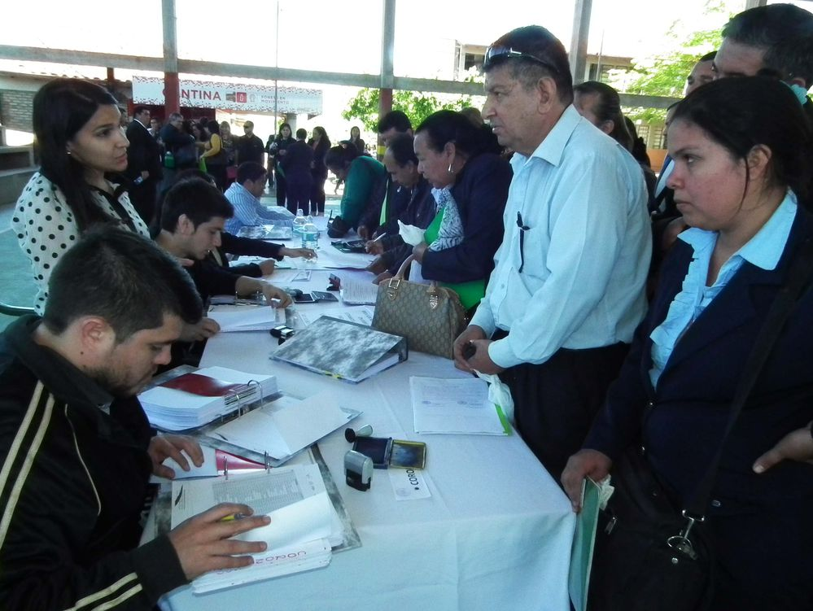
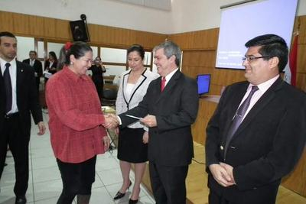

Slide 13
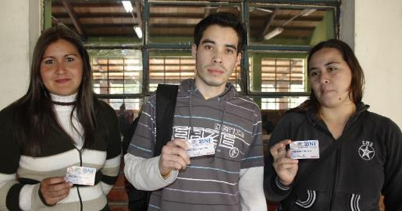
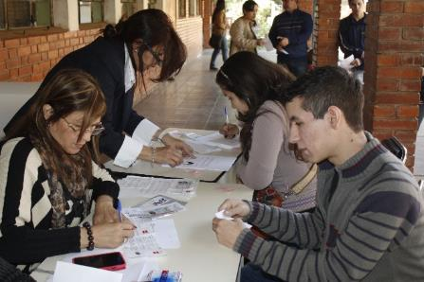
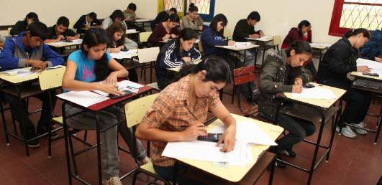

Slide 14
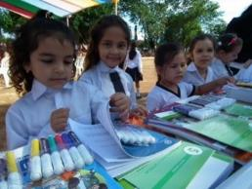
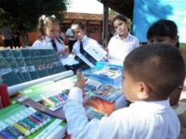

Slide 15
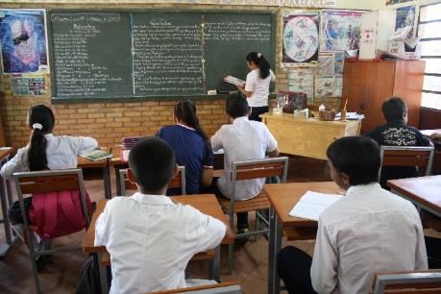
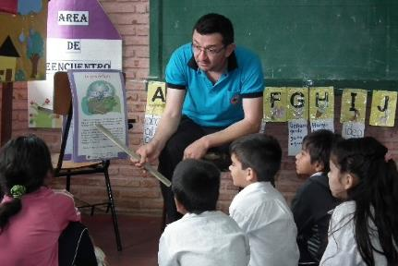

Slide 16
Acciones para el 2018
CALIDAD
Desarrollo de programas para la mejora continua de la formación de educadores.
Mejoramiento de condiciones de aprendizajes: construcción, reparación de aulas, dotación de textos, materiales educativos y de aulas temáticas.
Incorporación de TIC.
Evaluación de la calidad educativa (Nacionales e Internacionales).
Investigaciones educativas.

Slide 17
Avances logrados
Mesa de trabajo con estudiantes
Espacio de diálogo permanente para seguimiento a políticas públicas, con organizaciones estudiantiles
Resultados de la MTE ha sido el seguimiento del proceso de monitoreo social de los componentes del kit de útiles escolares KUE, con la activa participación de actores de las organizaciones estudiantiles. Asimismo, con ellos, se han encauzado acciones puntuales acompañando e impulsando las políticas públicas en curso en el ámbito educativo.

Slide 18


Avances logrados
Infraestructura escolar
7.209 Locales escolares
Con evaluación edilicia reportado por el director
3.801 Locales escolares en alerta roja
Verificados in situ con apoyo de la sociedad civil, Universidades, ONG

Slide 19

Agenda en marcha
Becas
Carlos Antonio López
Becas de postgrado para el fortalecimiento de la investigación, innovación y la educación.
USD 73 millones de los cuales el aporte del Estado será de USD 53 millones (FEEI) y USD 20 millones provienen del Banco Interamericano de Desarrollo (BID).
Los jóvenes sobresalientes podrán realizar estudios en las 350 mejores universidades del mundo.
Se otorgarán 1.500 becas, para doctorados, maestrías y cursos de especialización en el extranjero.
El Estado cubrirá todos los gastos de los becados.

Slide 20

Agenda en marcha
Becas
Carlos Antonio López - Educación
Llamado actual en el MEC 130 Becas para la formación continua de educadores en prestigiosas universidades de España + 125 a Colombia = 330 maestros
Para los próximos años 1.000 becas (2013-2023)
Duración: 1 año Becados con goce de sueldo y reemplazos asignados por el MEC
Universidad de Navarra, Universidad Complutense de Madrid y la Autónoma de Madrid.

Slide 21
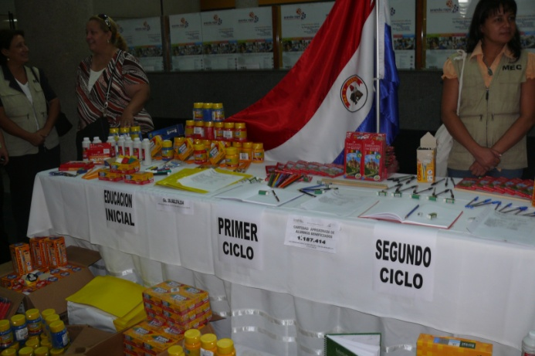
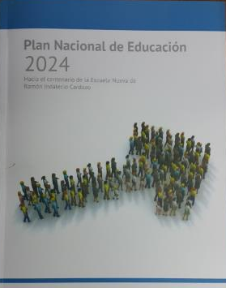
Logros en el sector educativo
 | Universalización de la canasta básica de útiles escolares para niños, niñas, jóvenes y docentes de instituciones de gestión oficial y privada subvencionada, que ofertan EI, EEB, EM y EP.
2. Promulgación de la Ley N° 4088 “Que establece la gratuidad de la Educación inicial y de la Educación Media” y la transferencia de recursos financieros a instituciones educativas de gestión oficial que ofertan educación inicial, escolar básica y media. Plan Nacional de Educación 2024… Proyecta la Política Educativa hacia el futuro

Slide 22

… Logros en el sector educativo
 | 3. Promulgación de la Ley Nº 5210/14 “De Alimentación Escolar y Control Sanitario” conforme al contexto de cada población beneficiada, abordando la alimentación desde una perspectiva de derecho, integra la gestión colaborativa y el fomento de las compras públicas de la agricultura familiar.
4. Promulgación de la “Ley Nº 5136/13 de “Educación Inclusiva”, la cual tiene por objeto establecer las acciones correspondientes para la creación de un modelo educativo inclusivo dentro del sistema regular, que remueva las barreras que limiten el aprendizaje y la participación, facilitando la accesibilidad de los alumnos con necesidades específicas de apoyo educativo por medio de recursos humanos calificados, tecnologías adaptativas y un diseño universal.

Slide 23
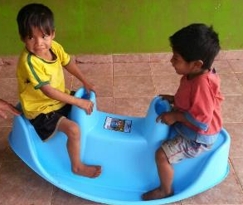
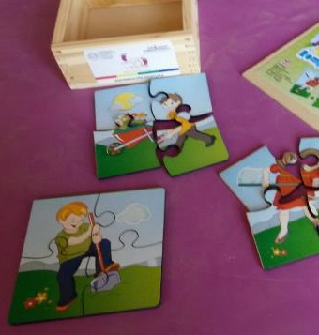
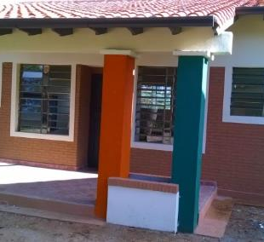
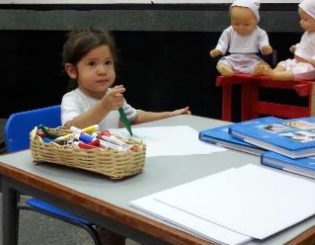
…Logros en el sector educativo
5. Implementación del "Proyecto Atención Educativa Oportuna para el Desarrollo Integral de Niños y Niñas de 3 y 4 años en capital y 10 Departamentos Geográficos del País", estimulando sus capacidades y habilidades neurocognitivas, psicomotoras, afectivas y sociales, a través de una atención holística e integral desde una perspectiva biosicosocial e inclusiva con enfoque de derecho.
 | a) 100 instituciones educativas de gestión oficial disponen de espacios educativos equipados con sanitarios incorporados, mobiliarios adecuados, materiales didácticos, construcción de parques infantiles
 | b) 27 Servicios de Atención Temprana equipados adecuadamente y 220 recursos humanos capacitados para la atención de niños y niñas con discapacidad
 | c) 224 Recursos Humanos contratados y capacitados para la atención de niños y niñas del nivel inicial

Slide 24
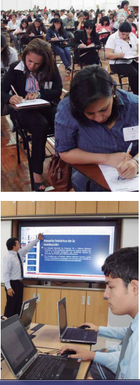
…Logros en el sector educativo
6. Instalación del sistema de Aseguramiento de la Calidad en la Educación
Consolidación de los Concursos Públicos como único mecanismo de ingreso a la Función Pública.
7. Diversificación y flexibilización de los servicios educativos:
Más de 2.800 estudiantes fueron matriculados en Programas de Educación Media: Educación Media Abierta (EMA) y Programa de Culminación de la Educación Media (PROCEM), dirigidos a jóvenes de 15 a 20 años de edad, que por razones laborales, distancia geográfica, precariedad de recursos económicos u otros motivos no pudieron iniciar o concluir la Educación Media

Slide 25
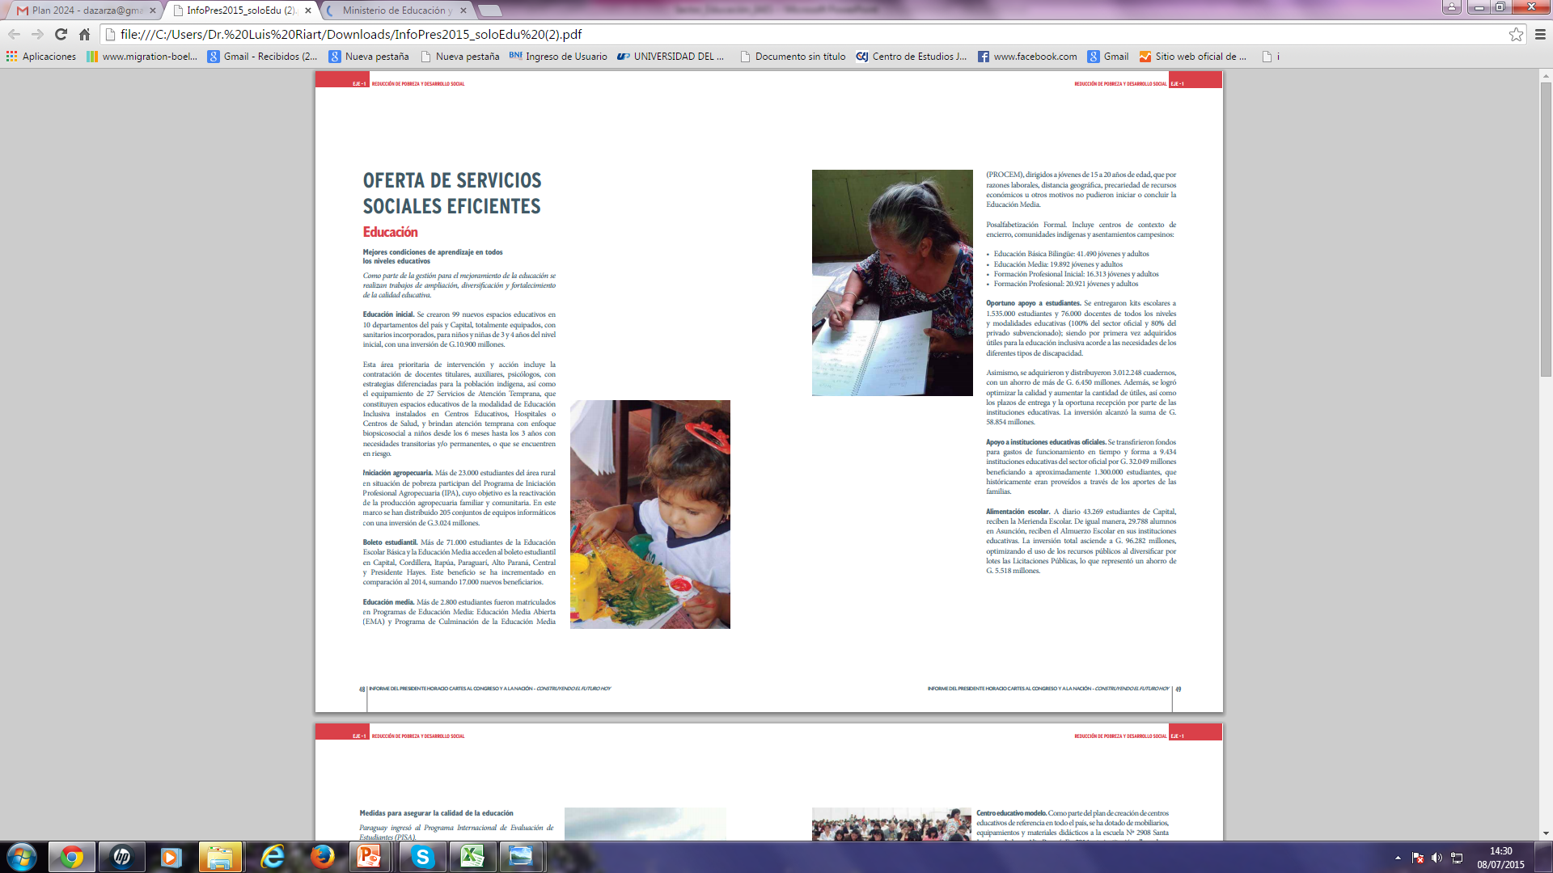
… Logros en el sector educativo
8. Diversificación y flexibilización de los servicios educativos:
  Iniciación Profesional Agropecuaria (IPA): Más de 23.000 estudiantes del área rural en situación de pobreza participan del IPA, cuyo objetivo es la reactivación de la producción agropecuaria familiar y comunitaria
  9. Pos alfabetización Formal. Incluye centros de contexto de encierro, comunidades indígenas y asentamientos campesinos:
• Educación Básica Bilingüe: 41.490 jóvenes y adultos
• Educación Media: 19.892 jóvenes y adultos
• Formación Profesional Inicial: 16.313 jóvenes y adultos
• Formación Profesional: 20.921 jóvenes y adultos

Slide 26
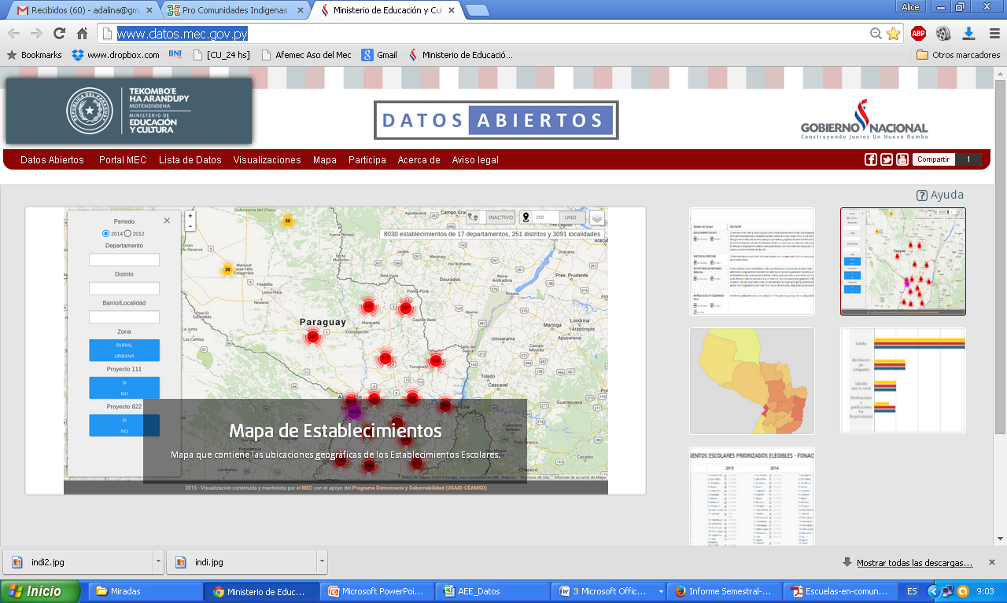
Logros en la transparencia de la información
10. Avance hacia el gobierno electrónico y gobierno abierto : Portal de Datos Abiertos (http://www.datos.mec.gov.py/), el MEC logró desarrollar el primer portal de datos abiertos del Paraguay, como parte de su política institucional transparente, rendición de cuentas a la ciudadanía, generación de conocimiento y toma de decisiones informadas.
 | Avances importantes en la disponibilización de datos en el Portal de datos abiertos del MEC, de 9 conjuntos de datos iniciales , hoy 43 conjuntos de datos.
 | ii) Utilización de los datos por la academia, la sociedad civil, el Estado. Aumento progresivo de visualizaciones y desarrollo de herramientas de participación a partir de los datos del MEC.
iii) Más de 1.500.000 visitas al portal (nacionales e internacionales).

Slide 27
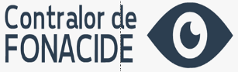
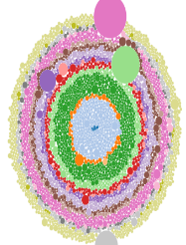
…Logros en la transparencia de la información
11. Avance hacia el gobierno electrónico y gobierno abierto :
 | a) Desarrollo de la herramienta denominada “Contralor de Fonacide” mediante un proceso colaborativo entre el MEC y la sociedad civil que tiene como objetivo fundamental disponer de una plataforma informática que visualice las priorización de requerimientos de infraestructura, equipamiento de los establecimientos educativos.
b) Las nuevas prestaciones y mejoras en estándares de calidad de datos significo pasar de una calificación de: 7 estrellas
c) Más de 1.500.000 visitas al portal (nacionales e internacionales).
d) Firma digital

Slide 28




Avances logrados
Gracias
Sistemas de Información
Implementación
1.300.000 Estudiantes registrados
Integración de Sistemas de Información del MEC
SIEC
Implementación
Registro nacional de Carreras y
Registro de Títulos

Slide 29
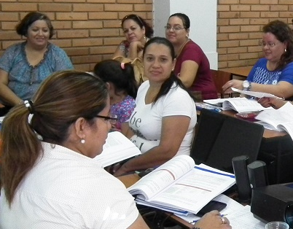
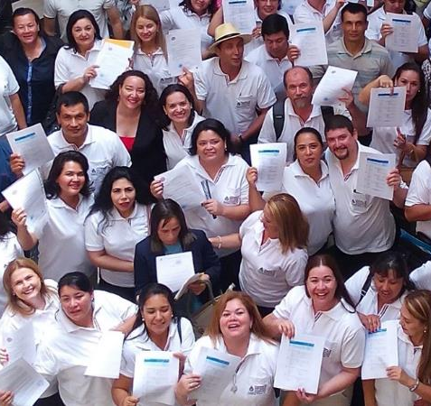
Avances logrados
Calidad Educativa
Formación y capacitación a profesionales de la educación
Más de 21.000 docentes (15.000 mas en Diciembre) capacitándose en diferentes áreas
Formación de excelencia para profesionales de la educación - BECAL
100 docentes cursando Maestrías en España, de los cuales 2 son docentes de educación indígena.
80 Maestros en Francia
125 a Colombia

Slide 30
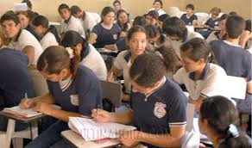
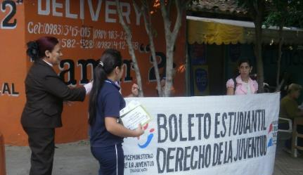
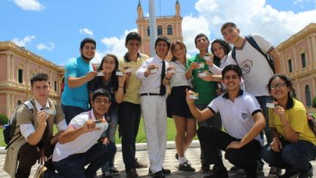
Avances logrados
Gracias
Calidad Educativa
9.890 estudiantes de Educación Media y Superior becados inversión 14.000.Millones.
85.087 estudiantes beneficiados con el Boleto Estudiantil

Slide 32
GESTI ÓN
Acciones para el 2018
Gestión en línea: Datos Abiertos
datos.mec.gov.py
Registro Único del Estudiante.
Cuadro de Personal en línea.
Firma electrónica.
Gestión de Marcos Normativos para el Desarrollo Institucional del Sistema Educativo.

Slide 33
Reasignación de Recursos

Slide 34
* Contemplado en el Objeto de Gasto 183 “Fondo de Recategorización Salarial por Méritos”.

Slide 35
Propuesta de Salario Básico Profesional
(Escenario MEC)
 |  |  |  | 3.279.439
 |  |  |  | 2021
 |  |  | 2.921.792
 |  |  | 2020
 |  | 2.577.901
 |  | 2019
 | 2.247.236
 | 2018
2.006.461
2017
12% anual + 4% IPC
(base 2017)
Observaciones:
Este escenario considera el acuerdo firmado en agosto de 2016, toma como base el año 2017 (con el 10%, es decir: 7,7% + 2,3%), y se aplica un 12% que se incluye en cada año hasta el año 2021, al cual se aplica un 4% más por año por efecto IPC.
12% anual (base 2017)
12% anual (base 2017)
12% anual (base 2017)

Slide 36
Propuesta de Adenda

Slide 38


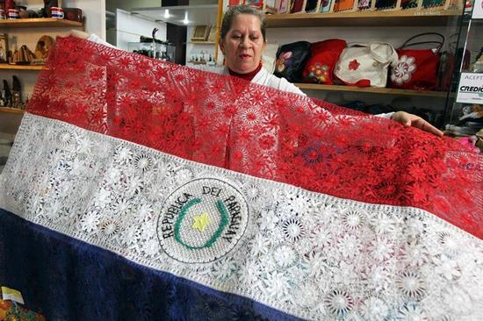
Proyectos de Infraestructura y TIC
LPN Nº 02/2016 - AVANCES A LA FECHA

Slide 39
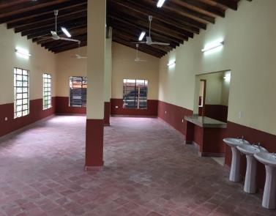
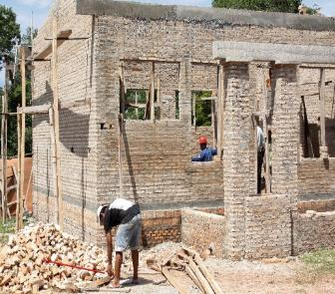
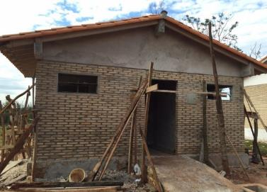
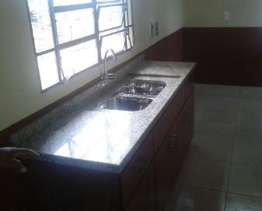
…Agenda en marcha
Ampliación y reparación de 676 establecimientos educativos LPN 02/2016: Declaración de Emergencia Educativa. Decreto N° 5300/2016 Licitación más ambiciosa desarrollada en la historia del sistema educativo. Se invertirá 70 millones de USD.
 | c) Se beneficiará a más de 160.000 estudiantes de todo el país
iii)

Slide 40
RESUMEN GENERAL
INVERSIÓN FÍSICA EN TODO EL PAÍS: 398,617,982,810 GS.

Slide 41
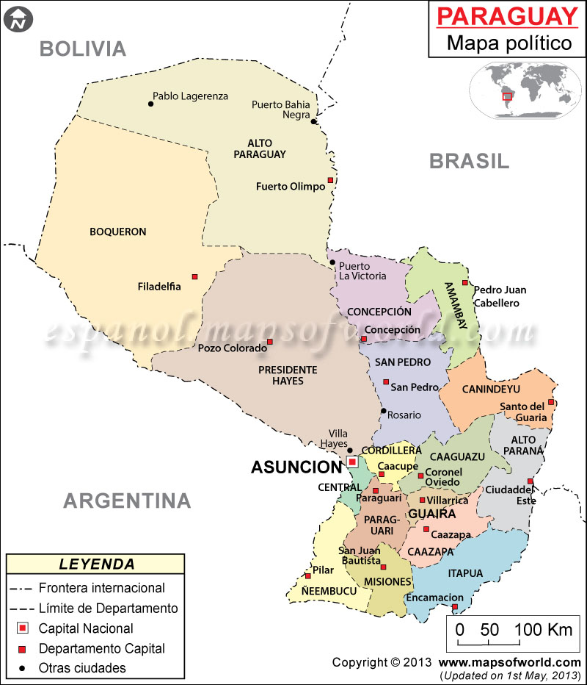
REFERENCIAS
LOTE 3= 53 Establecimientos Escolares.
LOTES CON ORDENES DE INICIO EMITIDAS
EN PROCESO DE PAGO DE ANTICIPO – INICIO PENDIENTE
LOTE 1= 49 Establecimientos Escolares.
LOTE 2= 61 Establecimientos Escolares.
LOTE 12= 66 Establecimientos Escolares.
LOTE 07= 48 Establecimientos Escolares.
LOTE 4= 67 Establecimientos Escolares.
LOTE 08= 63 Establecimientos Escolares.
LOTE 10= 39 Establecimientos Escolares.
LOTE 14= 38 Establecimientos Escolares.
LOTE 11= 35 Establecimientos Escolares.
LOTE 09= 33 Establecimientos Escolares.
LOTE 05= 35 Establecimientos Escolares.
LOTE 06= 37 Establecimientos Escolares.
LOTE 13= 52 Establecimientos Escolares.

Slide 42

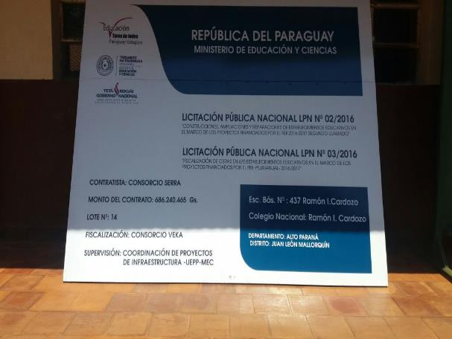
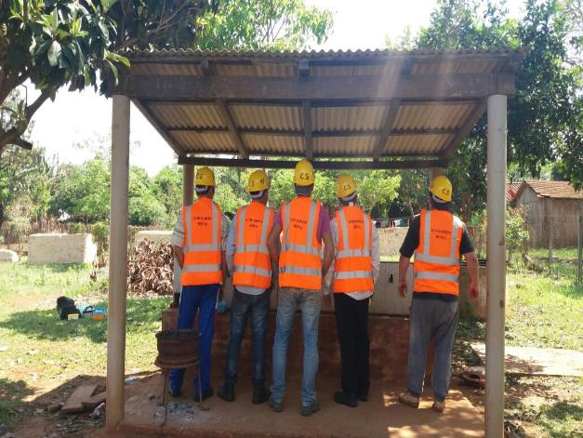

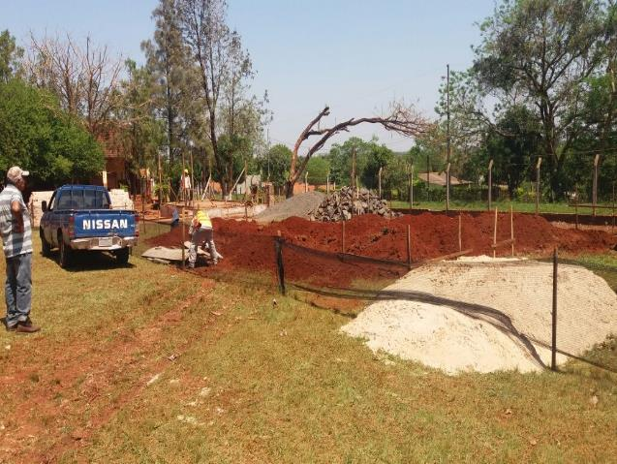
Inicios de Obra – REGISTRO FOTOGRÁFICO

Slide 43
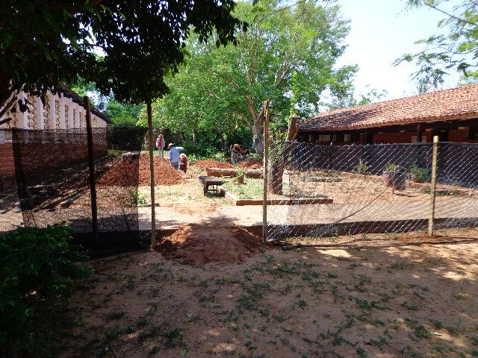




Slide 44





Slide 45


Inicios de Obra – REGISTRO FOTOGRÁFICO

Slide 46


Modelo de desarrollo de Nube MEC
600 Conexiones Multi-Operador
/Multi-tecnología / APP
8 + X = Y Mbps
Evolución propuesta
Conexión Copaco 8 / 5 Mbps.

Slide 47

DISPOSITIVOS PARA EL CONCEPTO DE LA NUBE MEC

Slide 48
PLAN DE INTERVENCIÓN TIC DE CORTO PLAZO
Capacitación Docentes / Portal Educativo
402
Laboratorios
Móviles
458
Laboratorios
móviles
142
Laboratorios
fijos
15
I.F.D
106
Lab.
Móviles
Otras
Interv.
962 Distribución Local
Distribución Local
962 COPACO
609 MULTI-OPERADOR
2017
2018

Slide 49

PLAN DE INTERVENCIÓN TIC DE CORTO PLAZO
Convenio de Conectividad
520.000
Alumnos !!!
962 Instituciones Educativas
Enlaces de Fibras Ópticas
Servicio contratado por 48 meses
Descuentos del 33% en las Tarifas
8Mbps Nacional
5Mbps Internacional
Cuadruplicación del Ancho de Banda
Valor del Convenio: 29.201.520.960 G.

Slide 50
MEC – TIC´s Proyectos
Nombre del Proyecto | Descripción | Computadoras | Marzo 2018
Conectividad a Internet por Fibra Óptica a 962 Instituciones Educativas. | Beneficiarios 525.000 Alumnos. | -
Equipos informáticos para la distribución de Internet y contenidos educativos locales. | Beneficiarios 525.000 Alumnos | -
142 laboratorios informáticos para los Colegios que ofertan Bachiller técnico informático y diseño gráfico. | Cada laboratorio informático cuenta con un proyector multimedia, 21 Computadoras, 21 escritorios | 2.982
966 Laboratorios móviles tipo 2 | Cada laboratorio móvil tipo 2 cuenta con 21 Notebooks y un proyector multimedia. | 20.286
Fortalecimiento del programa una computadora por niño en el distrito de Caacupé. |  | 4.335
TOTAL MARZO |  | 27.603
Inversión en el 2018: US$ 41 millones
838 Laboratorios móviles tipo 2 | Cada laboratorio móvil tipo 2 cuenta con 21 Notebooks y un proyector multimedia. | 17.598
TOTAL JUNIO |  | 17.598
Junio 2018

Slide 51
La Educación es un derecho desde el inicio y a lo largo de la vida
1.602.901 matriculados desde Inicial hasta la Educación Superior y las modalidades de Educación Permanente.
83.359 personas al servicio de la educación.
10.552 instituciones educativas (86% del sector oficial).

Slide 52
Avances logrados
Infraestructura escolar
Gracias
  53.000 Millones
  Invertidos
359 Locales escolares
Intervenidos
  414.000 Millones
  Previstos
747 Locales escolares
En ejecución
  6.000 Millones
  Obtenidos
Locales escolares con recurso
Responsabilidad Empresarial Social (RSE)
Inversión total
(concluidos + en ejecución + a ejecutar)
  550.000 Millones

Slide 53

Inversión MEC 2001 - 2018
Fuente: Ministerio de Hacienda

Slide 54



“cada escuela que se abre es una cárcel que se cierra” (Carlos Antonio López)
Muchas Gracias

Slide 55
Contexto Mundial de la Educación
Derecho a la Educación
Integración
Aprendizaje a lo largo de toda la vida
Calidad de la Educación
Equidad
Incheon
Foro Mundial
Educación
2015-2030

Slide 56

El Foco de la Educación

